Slide 1
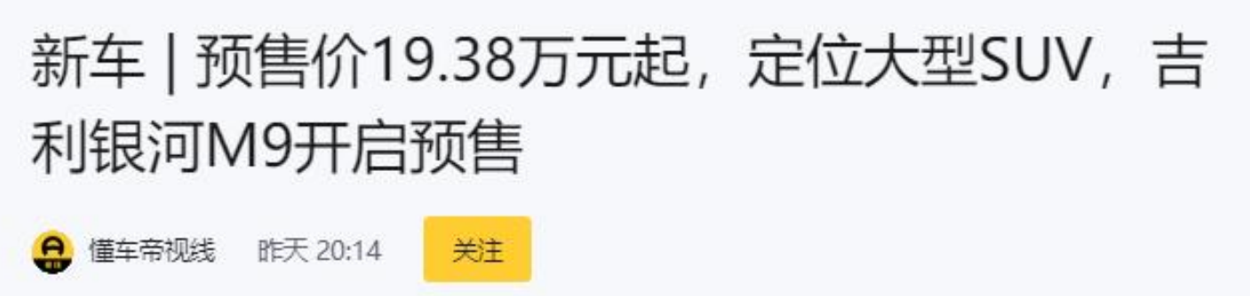
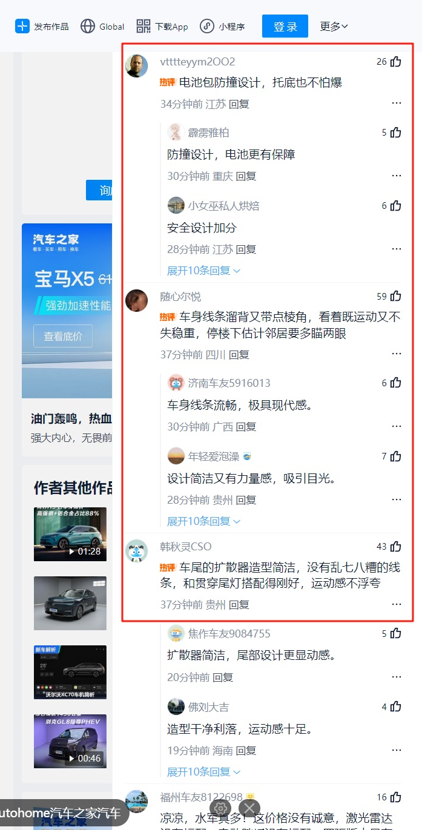
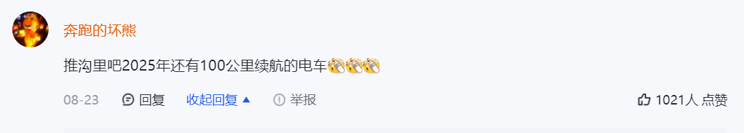
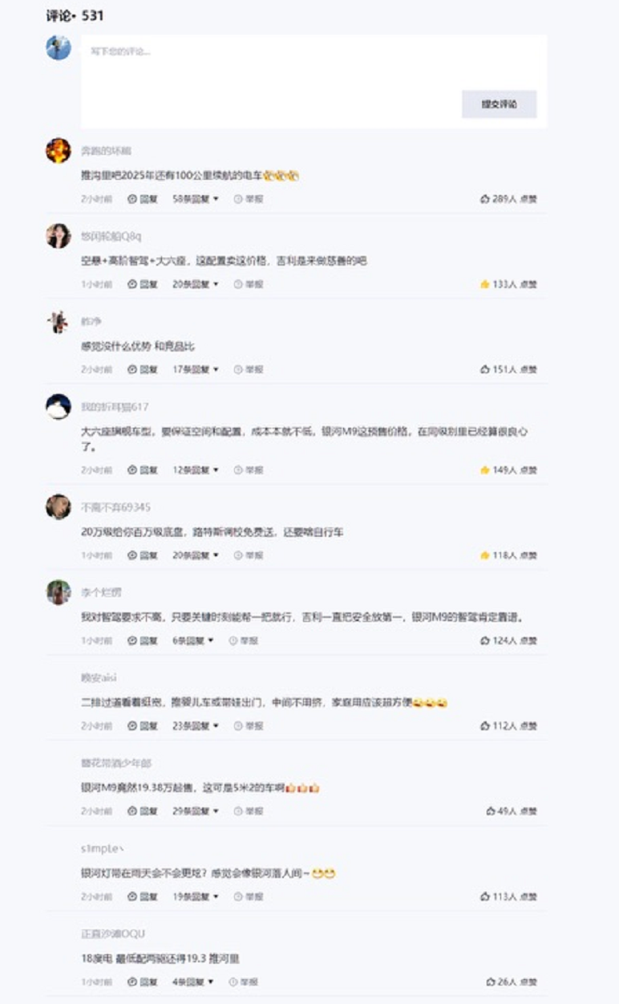
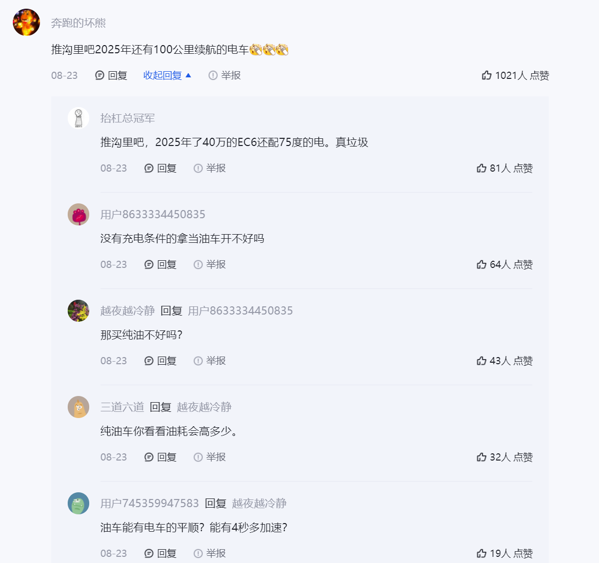
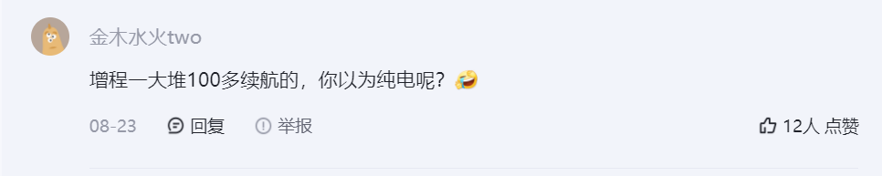










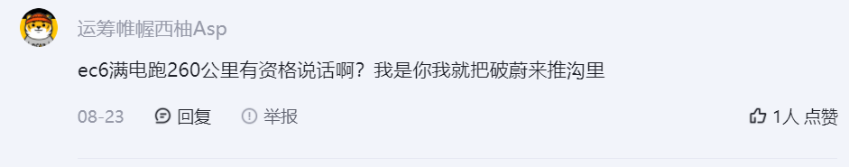

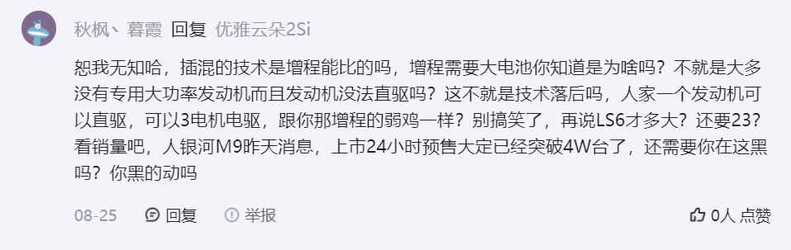
/上市期间核心策略举措1/
数量上丨-通过补强包强化评论及优化舆情分级的形式实现更大规模的平台覆盖及更稳的评论占位
动作1：九大核心平台评论区前排占领
动作2：对于无法降沉的负面评论采取楼中楼对攻
上市期间预计完成评论区主贴链接：8000条
评论内容15W+条，互动点赞18W+
动作3：对传播及舆情内容进行严格分级，摒弃一刀切式维护，全面提升资源运用效率
内容分类
普通内容 | 用户发声内容 | KOL扩散内容 | 权威平台内容
无自然流量、低互动 (阅读＜1k) | 用户UGC、自然流量 (阅读1k-10W) | 认证KOL发布、中高传播 (阅读>10w) | 央视/懂车帝等头部媒体发布
5-10条 (45%) | 50-100条 (35%) | 100-200条 (15%) | 200 ↑条 5%
基础声量占位 | 引导讨论方向 | 强化观点渗透 | 抢占核心舆论场话语权
3-5条 (30%) | 3-10条 (40%) | 10-30条 (25%) | 50 ↑条 5%
正向引导 | 调解误会/引导情绪 | 正向观点输出 | 抢占核心舆论场话语权
定义标准
正面内容铺设量（预估）
目标
舆情内容铺设量（预估）
目标
针对高热的负面舆情直接做删帖处理，以防过热
Notes:
同时通过在九大平台进行优先占位，及对于无法降沉的负面评论进行楼中楼对冲。通过补强包强化评论及优化舆情分级的形式实现更大规模的平台覆盖及更稳的评论占位，整体上市期间预计完成评论链接8000条，评论内容15万条，互动加热18万。

